Slide 1
13장 변화와 공존
용 환 승
이화여자대학교 컴퓨터공학과

Slide 2
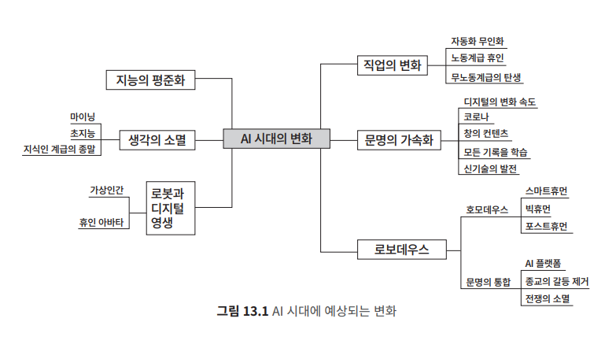

Slide 3
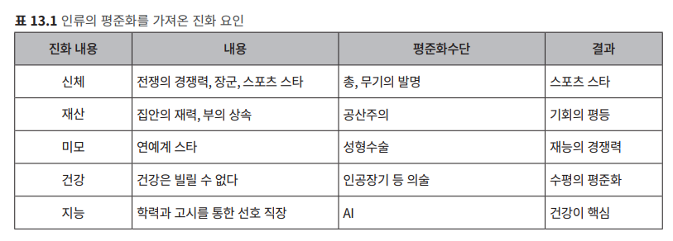
지능의 평준화

Slide 4
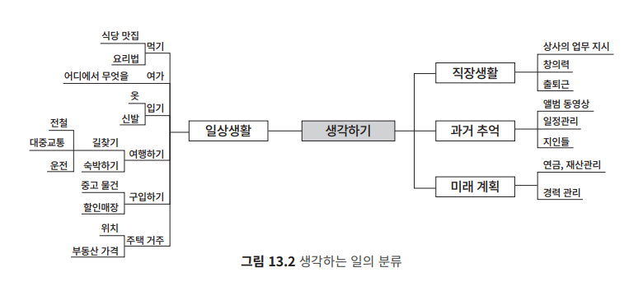
생각할 필요없다.

Slide 5
전문가에게 위임
식당 메뉴
여행 자유여행 vs 패키지
전문영역: 의사, 변호사, 세무사, 부동산 중개사, 애완동물, 바리스터
운전 내비게이션
컨텐츠 추천

Slide 6
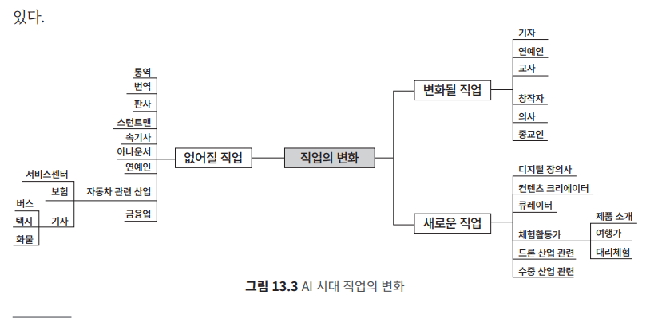
직업의 변화

Slide 7
인간만이 할 수 있는 프리미엄 직업은
육아, 요양, 여행
교사
대면 컨설팅
휴먼 택배
대리기사

Slide 8
인간과 휴인의 경쟁
경쟁은 불가능
모든 영역에서 휴인이 압도
인간은 일할 필요가 없다.
2020.6 버트란트 러셀 교수
휴인을 어떻게 통제할 것인가 연구
인간은 삶의 목적, 문명의 미래에 대해서 고민
“그저 크루즈에 앉아서 노는 것?”

Slide 9
AI의 변화
문명의 가속화
생산성
일자리 감소
컨텐츠 폭증
휴인 노예
고립주의의 확대
리쇼어링
소득불평등

Slide 10
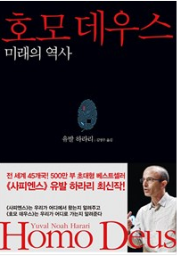
유토피아 vs 디스토피아
진정한 유토피아의 시대에 무엇을 할 것인가?
호모데우스, 2017, 유발하라리
천국에 가면 할 일은?
21세기를 위한 21가지 제언, 2018
다가올 문제들을 슬기롭게 해결해야 한다

Slide 11
휴인 개발을 거부
인간의 일자리 감소 문제
인간을 지배하고 파괴할 수도, 인류의 종말
킬러 로봇 개발 금지
과연 가능한가?
핵개발 금지가 가능한가?
이란과 북한의 핵개발 완성
볼링공 로봇 정리 기계
적기 조례

Slide 12
호모데우스의 탄생
호모데우스, 유발 하라리, 2017
스마트휴먼: Hand Computer+스마트반지+스마트네일
빅휴먼(Big Human): 스마트휴먼+AI
웨어러블 휴먼: 빅휴먼+Wearable IOT (드론, 잠수, 전동키트 등)
하이브리드 휴먼, 트랜스 휴먼, 사이보그: 웨어러블 휴먼+기계
포스트휴먼: 휴머노이드와 공존하는 인류”
하이브리드 휴먼 + 휴머노이드
인간이 ‘신＇의 역할을 대신?, 새로운 종교의 탄생?
기존의 종교는 몰락? 사이언톨로지?
어쩌면 신흥종교는 불가능할 수도 있음

Slide 13
로봇/휴머노이드와의 공존
인간에게 쉬운 일은 컴퓨터에게 어렵고, 컴퓨터에게 쉬운일은 인간에게 어렵다. 한스 모라벡, 1988
인간에게 쉬운일이건 어려운 일이건 컴퓨터에겐 쉬운일이다. 2020.
2050년, 지구의 주인은 인류에서 로봇, “마음의 아이들＂
마빈 민스키, “로봇이 지구를 물려받을 것인가?”
로보칼립스: 인류의 재앙?
호모데우스 vs 로보데우스
가장 이상적인 인간: 휴머노이드
외모, 행동, 가치관, 철학 등 인류의 모든 ‘최고’를 가진 휴인의 탄생
인성 vs 로보성

Slide 14
AI의 폭주를 막을 3대 원칙
오렌 에지오니 AI 앨런연구소 대표, 2017년
1원칙: AI도 인간과 동일한 규제를 받는다.
제가 한 것이 아니고 AI가 했어요…
2원칙: AI는 자신이 인간이 아님을 명백히 알려야 한다.
3원칙: AI는 기밀 정보를 공개하거나 보유해서는 안된다.
서비스 중에 취득한 각종 개인 정보와 데이터 공개 금지

Slide 15
로봇과의 공존 3원칙
아시모프, 1943년
제1원칙: 로봇은 인간에게 해를 끼쳐서는 안되며, 위험에 처해 있는 인간을 방관해서도 안된다.
제2원칙: 제1원칙에 위배되지 않는 경우 로봇은 인간의 명령에 반드시 복종해야만 한다.
인간에게 해를 끼치는 명령은 복종하지 않는다.
상사의 지시가 불법인 경우는 듣지 않아도 된다. (공무원, 경찰 등)
제3원칙: 제1원칙, 제2원칙에 위배되지 않는 경우 로봇은 자기자신을 보호해야만 한다.
로봇에게 위험한 일을 시킬 수 있다.
로봇은 인류를 위해서만 행동해야 한다. 지배할 수 없다.
원칙을 위배하는 로봇을 인간이 만들 수 있다.

Slide 16
로봇과의 협업을 위한 호모사피엔스 3원칙
로봇에 대한 인간의 법칙
제1원칙: 인간은 로봇에게 해를 끼쳐서는 안되며 위험에 처해 있는 로봇을 방관해서도 안된다.
제2원칙: 제1원칙에 위배되지 않는 경우 인간은 로봇의 명령에 복종할 필요없다.
제3원칙: 제1원칙, 제2원칙에 위배되지 않는 경우, 인간은 자기 자신을 보호하지 않을 수도 있다.

Slide 17
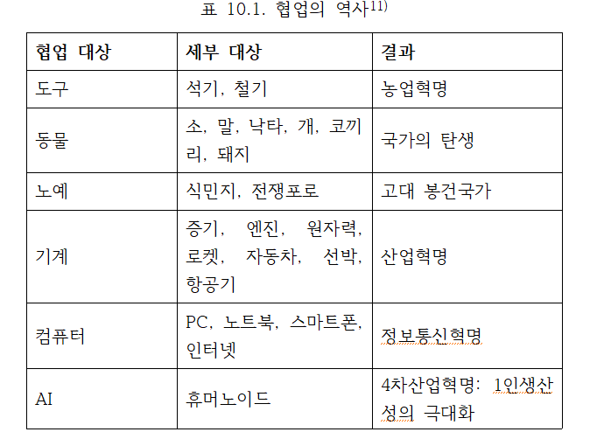
로봇: 협업의 수단
로봇과 AI는 인류의 새로운 수단
동물은 기계에 의해서 해방됨.

Slide 18
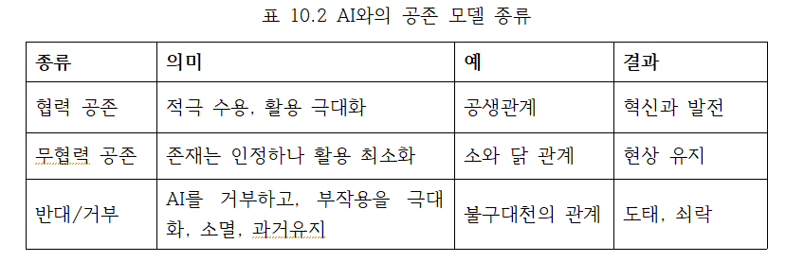
공존 모델
미국 아밋슈(Amishe): 아직도 중세 시대의 삶을 유지, 전기 X, 마차 사용중
중국 공산당: 4천년 역사를 잿더미로, 남은 것은 자금성, 영은사 등 일부
아일랜드: 디지털 국가, 유럽 최고의 1인당 GDP 국가로 변신

Slide 19
공존을 위한 타협안
도입을 완만하게 진행
혁명, 혁신 보다는 점진적인 보수정책
무인택시➔ 현 택시운전자들 은퇴후 등
길거리 노점상, 구두수선점: 신규 허가 금지 등 서서히 소멸
현재 사람이 하고 있으면 기존의 업무 존중
국가간의 치열한 경쟁 구도가 가속화
일본의 보수성: 아직 팩스 사용, 서류 작업, 도장 문화 등 ➔ 최고 경제수준 국가의 여유?, 한국의 급속한 디지털화와 대조

Slide 20
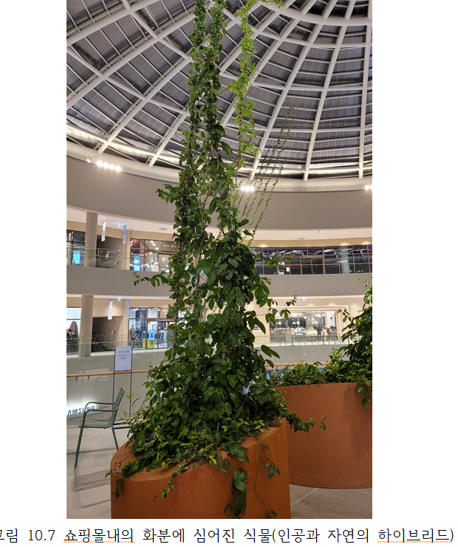
하이브리드 모델
자연과 인공의 조화
인간과 AI의 공존 조화

Slide 21
AI의 공존 전략
AI는 인간을 위한 2인자 역할 준수
지능, 모든 면에서 인간보다 뛰어나도 항상 복종하는 태도
내비게이션 SW: 추천 도로로 인간이 선택하지 않아도 새로운 길 추천
‘부처님’같이 절대로 화를 내면 안됨.
법륜의 즉문즉설, AI가 부처님이 될 수 있나요?
왕조시대에 뛰어난 신하라도 ‘역린＇을 건드리면 역적, 이순신 장군의 역모예
인간은 AI의 결정에 의존 필요
신하의 권고를 무시한 어리석은 ‘왕’의 최후 사례들 다수
신의 존재를 믿는 사람이 생존, 화재경보기(Fire Alarm Theory) 이론
주변의 민감하게 반응하는 것이 생존에 유리
AI의 지능을 믿고 따르는 사람이 성공?

Slide 22
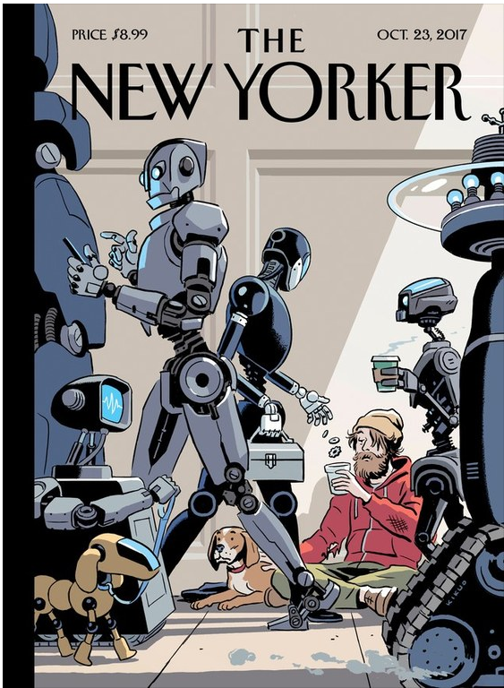
맨하탄의 미래
로봇세 도입?

